Slide 2
交易系统运行图详解
02月25日 20:15
宓 睿
执业编号:A1120616040002
10余年从业经验，主张“一切从简单出发，追求本质把握重点”。精通软件指标盈利模式，独创“四四原则”，“至猎战法” ，“三天原则”等模式，善于在不同行情中运用不同盈利模式抉择市场机会。

Slide 3
01/
02/
03/
节后ABCD分类
交易系统运行图详解
总结

Slide 4
01
节后ABCD分类

Slide 5
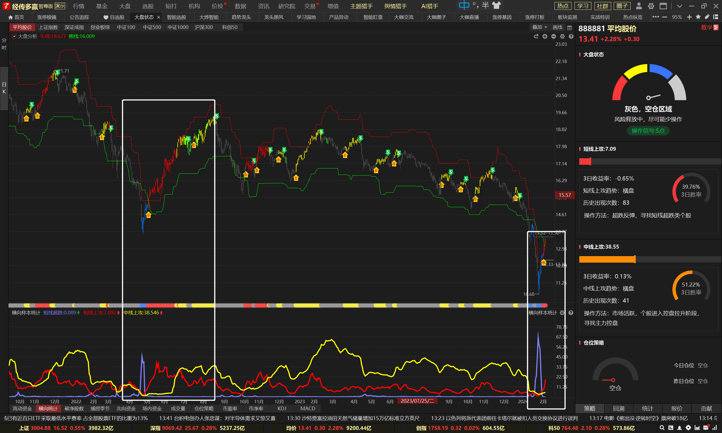
大盘情况
目前大盘在模仿2022年4月26日超跌反弹的走势，关键是做好自我定位后，后期如何捕获跑赢大盘的个股

Slide 6
先清楚自己所处的阶段
目前A类用户（各类情况仓位较低用户）：重新找回节奏，目前横向统计短线上攻10-30，中线上攻即将5-30，新入主力阶段跟上节奏，任何上升回档流动资金翻红模型即可，超额收益尽量配合猎手功能
目前B类用户（激进类）：节前交易超跌反弹模型至今尚未回笼资金的，有这几个可以参考
1、酌情考虑小富即安，赚钱何时离场都是对；
2、可以酌情考虑搏一搏单车变摩托，如果短线超跌不再次启动，中长线躺底搏超额收益，但短线超跌再次启动及时回笼资金，需要承受一定的利润回撤。
目前C类用户（节前被套类）：这类用户有个小细分
1、长期深套的，观察这波行情是否有望形成超跌反转，借助一波行情减亏少亏或者不亏，盘活整体资金
2、节前刚刚小套的，近期回来不少了，为了避免再次扩大亏损影响后续交易和心态，最迟大盘日线死叉或者短线超跌拐头向上后回笼资金寻找新的机会
目前D类用户（其他模型或者自己看得动模型）：这类较为复杂，与服务老师沟通即可
当前，最主要的是A类用户的后续，这个局需要用交易系统图来破解

Slide 7
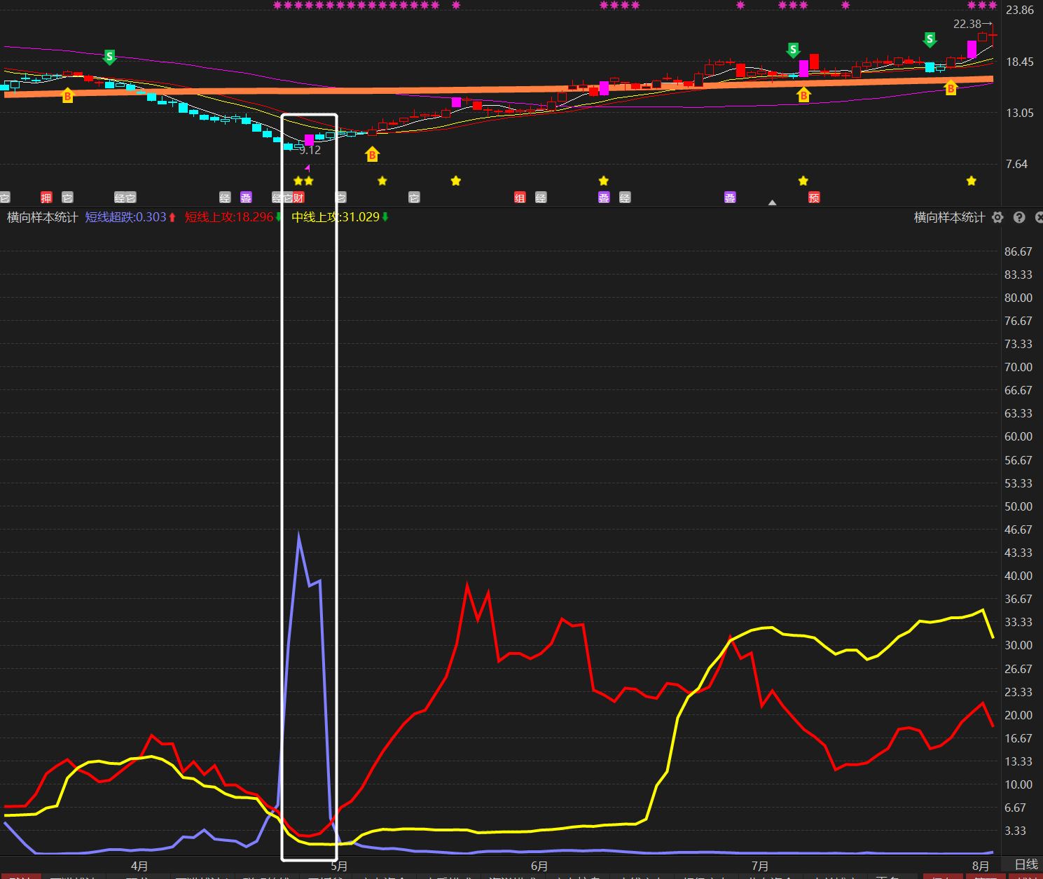
拓展
拓展：节前交易超跌反弹模型，目前盈利快30%以上尚未回笼资金的，酌情考虑是否要赌博后期不二次超跌反弹，中长线躺底交易，具体可以参考2022年4月26日博威合金超跌反弹后续走势

Slide 8
02
交易系统图详解

Slide 9
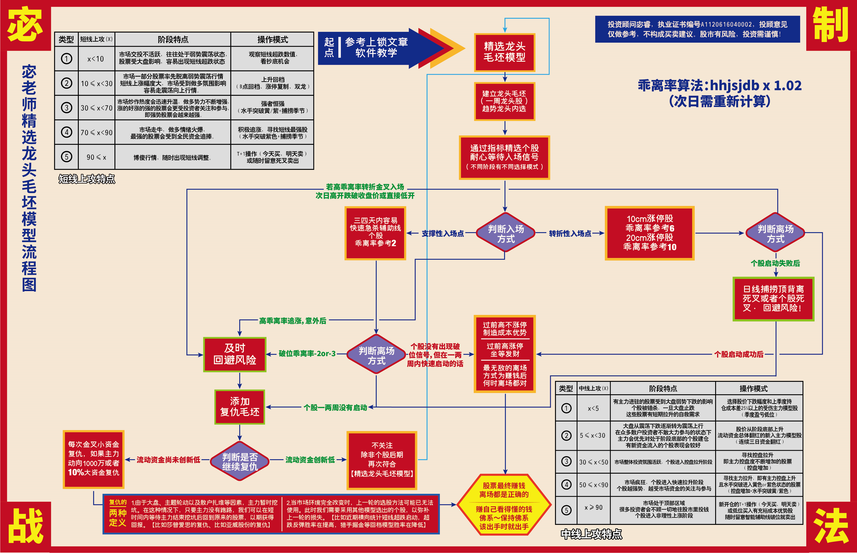
系统图

Slide 10
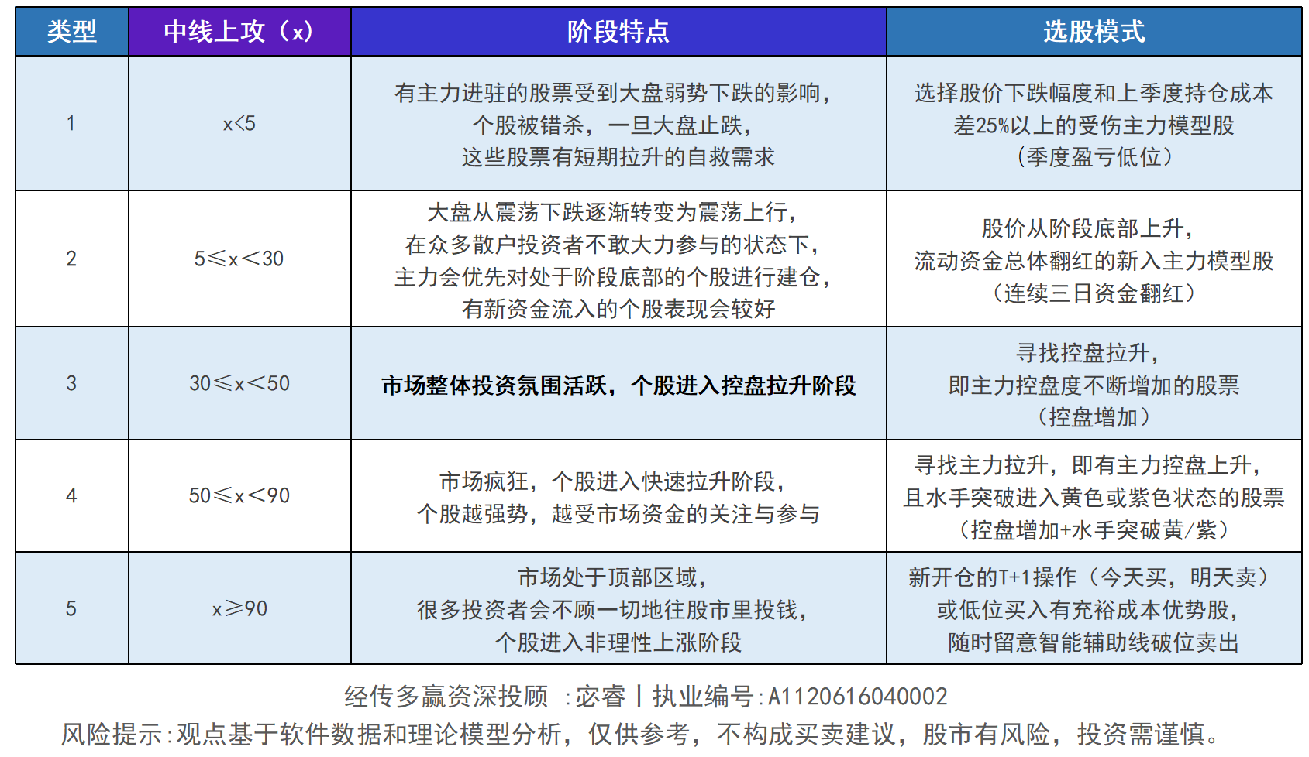
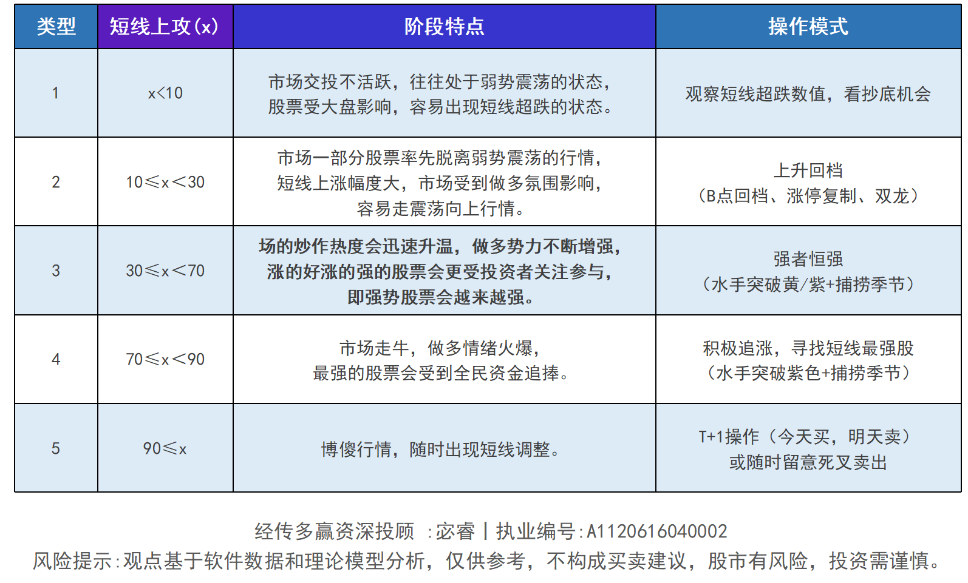
步骤一：根据横向确定模型

Slide 11
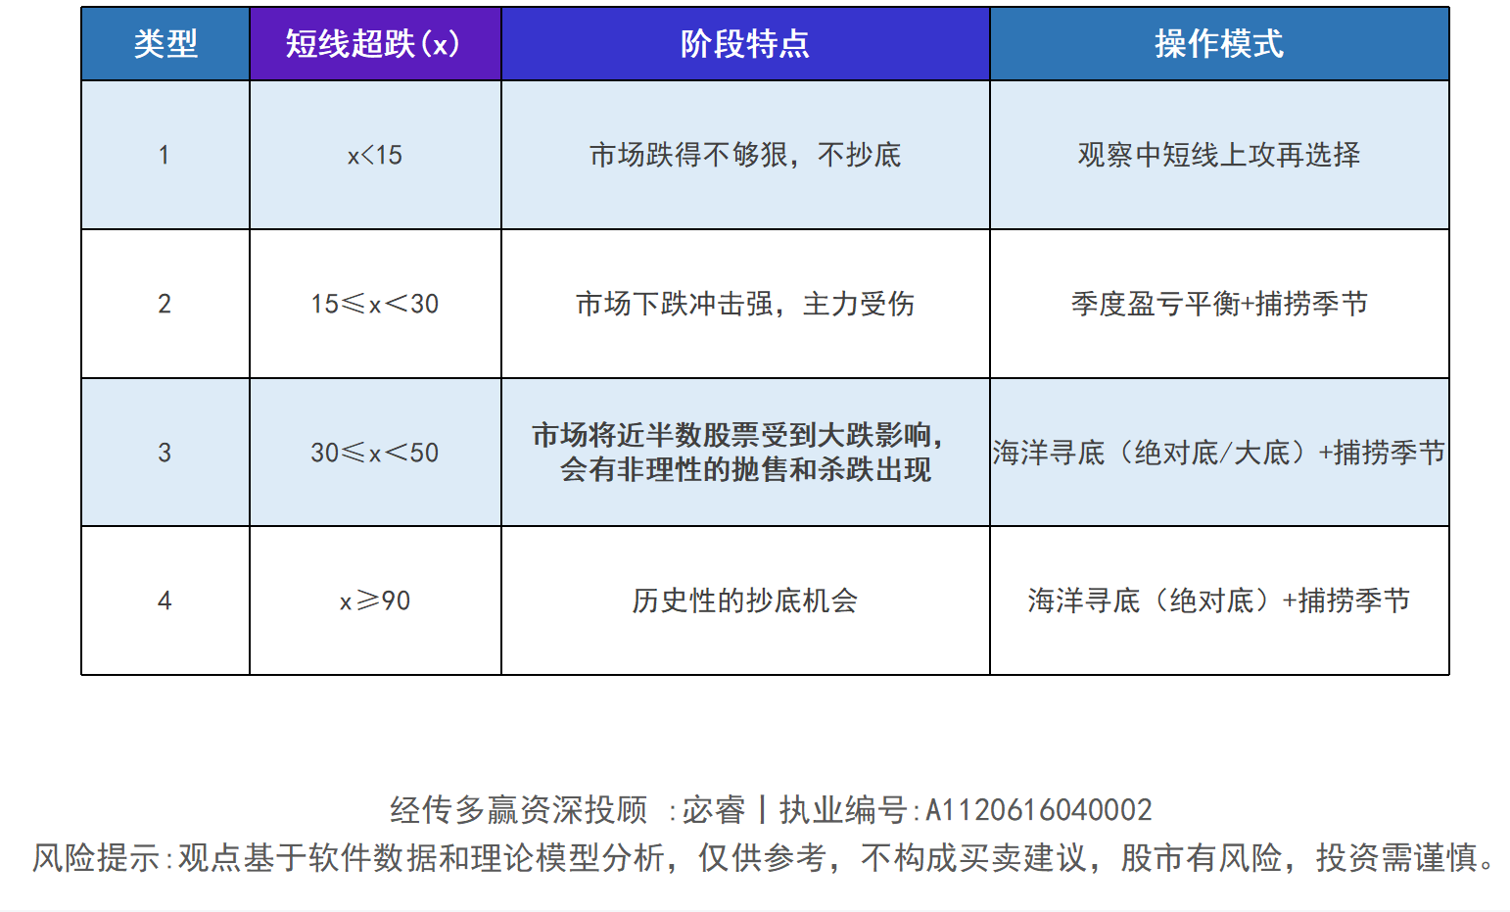
步骤一：根据横向确定模型

Slide 12
步骤二：确定入场方式
1、支撑性买点，指个股快速回调辅助线，通常三四天内到乖离率2为支撑，结合海洋寻底提高支撑性买点胜率
2、转折金叉买点，指个股慢悠悠回调辅助线附近的出现捕捞金叉，10cm涨停股参考乖离率6以内，20cm涨停股参考乖离率10以内
3、突破性买点：个股不回调辅助线，用水手突破上趋势线和次上趋势线配合支撑或者转折入场的方式，通常在短线上攻30以上的环境较多
4、抄底买入：海洋绝对或者大底配合金叉，最好个股牛马线在白色小底中，流动资金持续翻红的较好，容易变成超跌反转

Slide 13
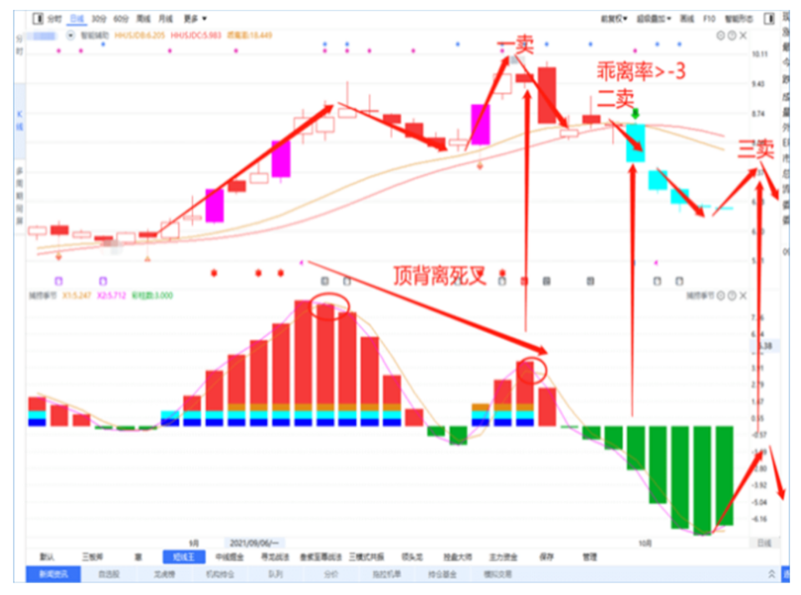
步骤三：确定止盈止损
1、横向统计数据发生变化，原有模型及时止盈止损，以免影响后续交易
举例：节前超跌线启动，及时回避猎手掘金风险，同时备战超跌反弹，目前横向统计短线上攻启动，新开仓的要以上升回档资金流入模型个股为主，以免踏空
2、个股自身的信号问题，止盈止损
举例：出现三卖信号，及时回避风险

Slide 14
步骤四：后续复仇
拐点时刻杀惯性思维！用逐步反复强化你的某种思维乃至演化变成信仰，最终拐点来临就是绝杀时刻，而你还沉浸在自己的某种信仰里面毫无警醒不能自拔。记住，不要抱哪怕一点侥幸心理，千万摒弃惯性思维！自己90%以上资金亏损是因为不到5%的时间段里的错误操作造成的！也就是说大部分时间里赚的钱，都会在关键拐点来临时刻没有转换思维而被打成空血。而横向统计就是来解决这个问题，让大家在市场中长期生存！
总结一句话，一旦横向统计环境变了，用新模型而非老方法复仇
复仇有两种定义：
1、由于大盘、主题轮动以及散户扎堆等因素，主力暂时挖坑。在这种情况下，只要主力没有跑路，我们可以在短时间内等待主力结束挖坑后回到原来的股票，以期获得回报。【比如莎普爱思的复仇、比如亚威股份的复仇】
2、当市场环境完全改变时，上一轮的选股方法可能已无法使用。此时我们需要采用其他模型选出的个股，以弥补上一轮的损失。【比如节前横向统计短线超跌启动，超跌反弹胜率在提高，猎手掘金等回档模型胜率在降低】

Slide 15
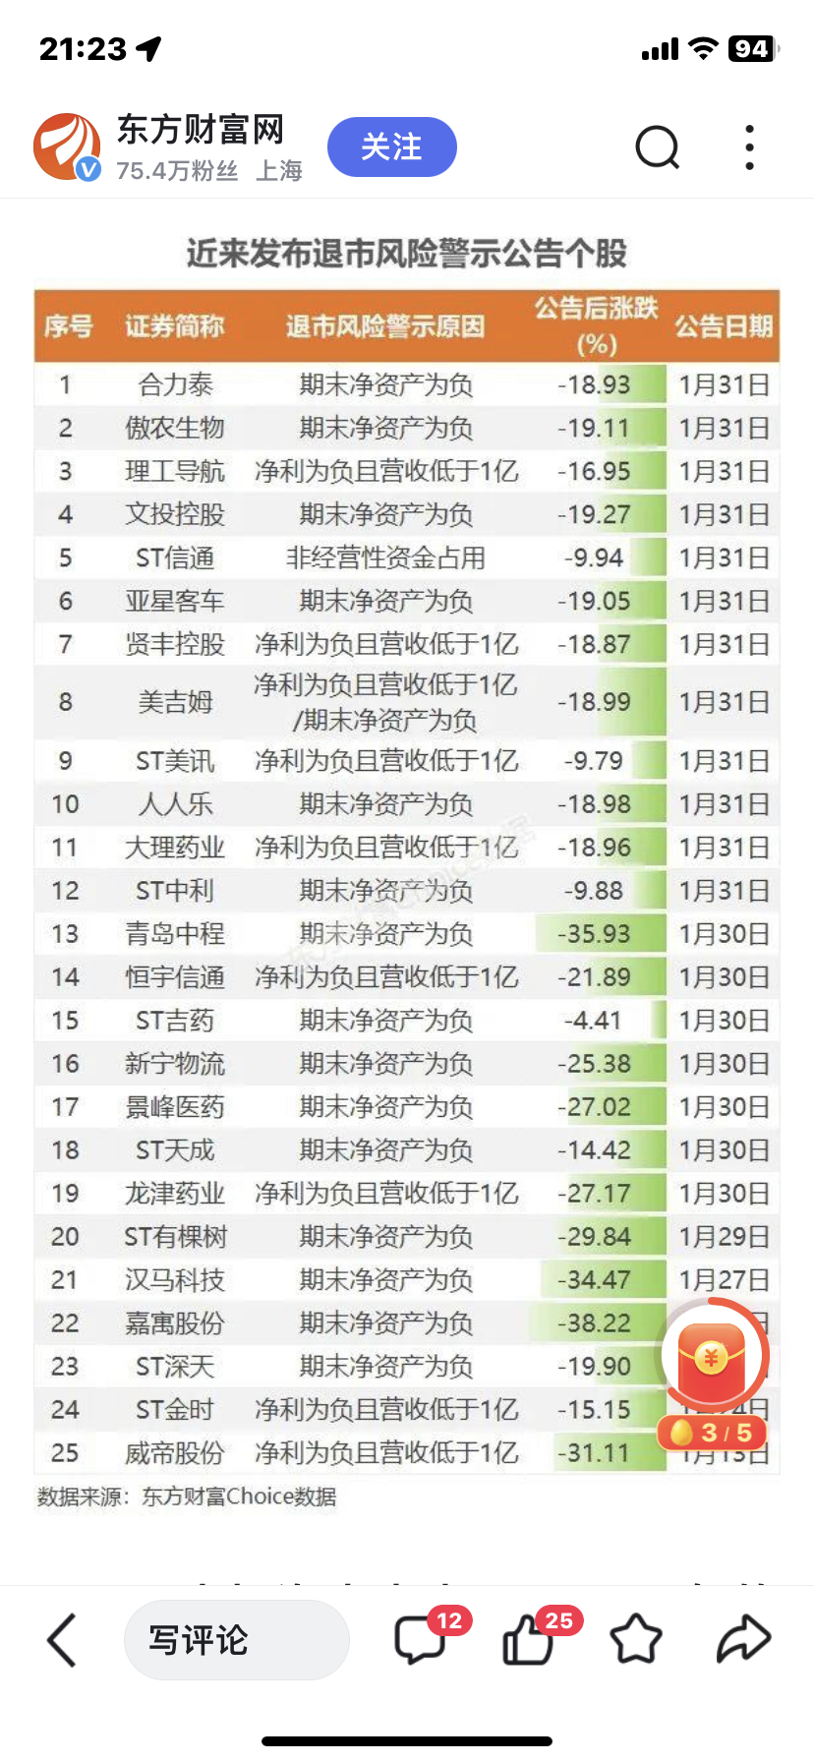
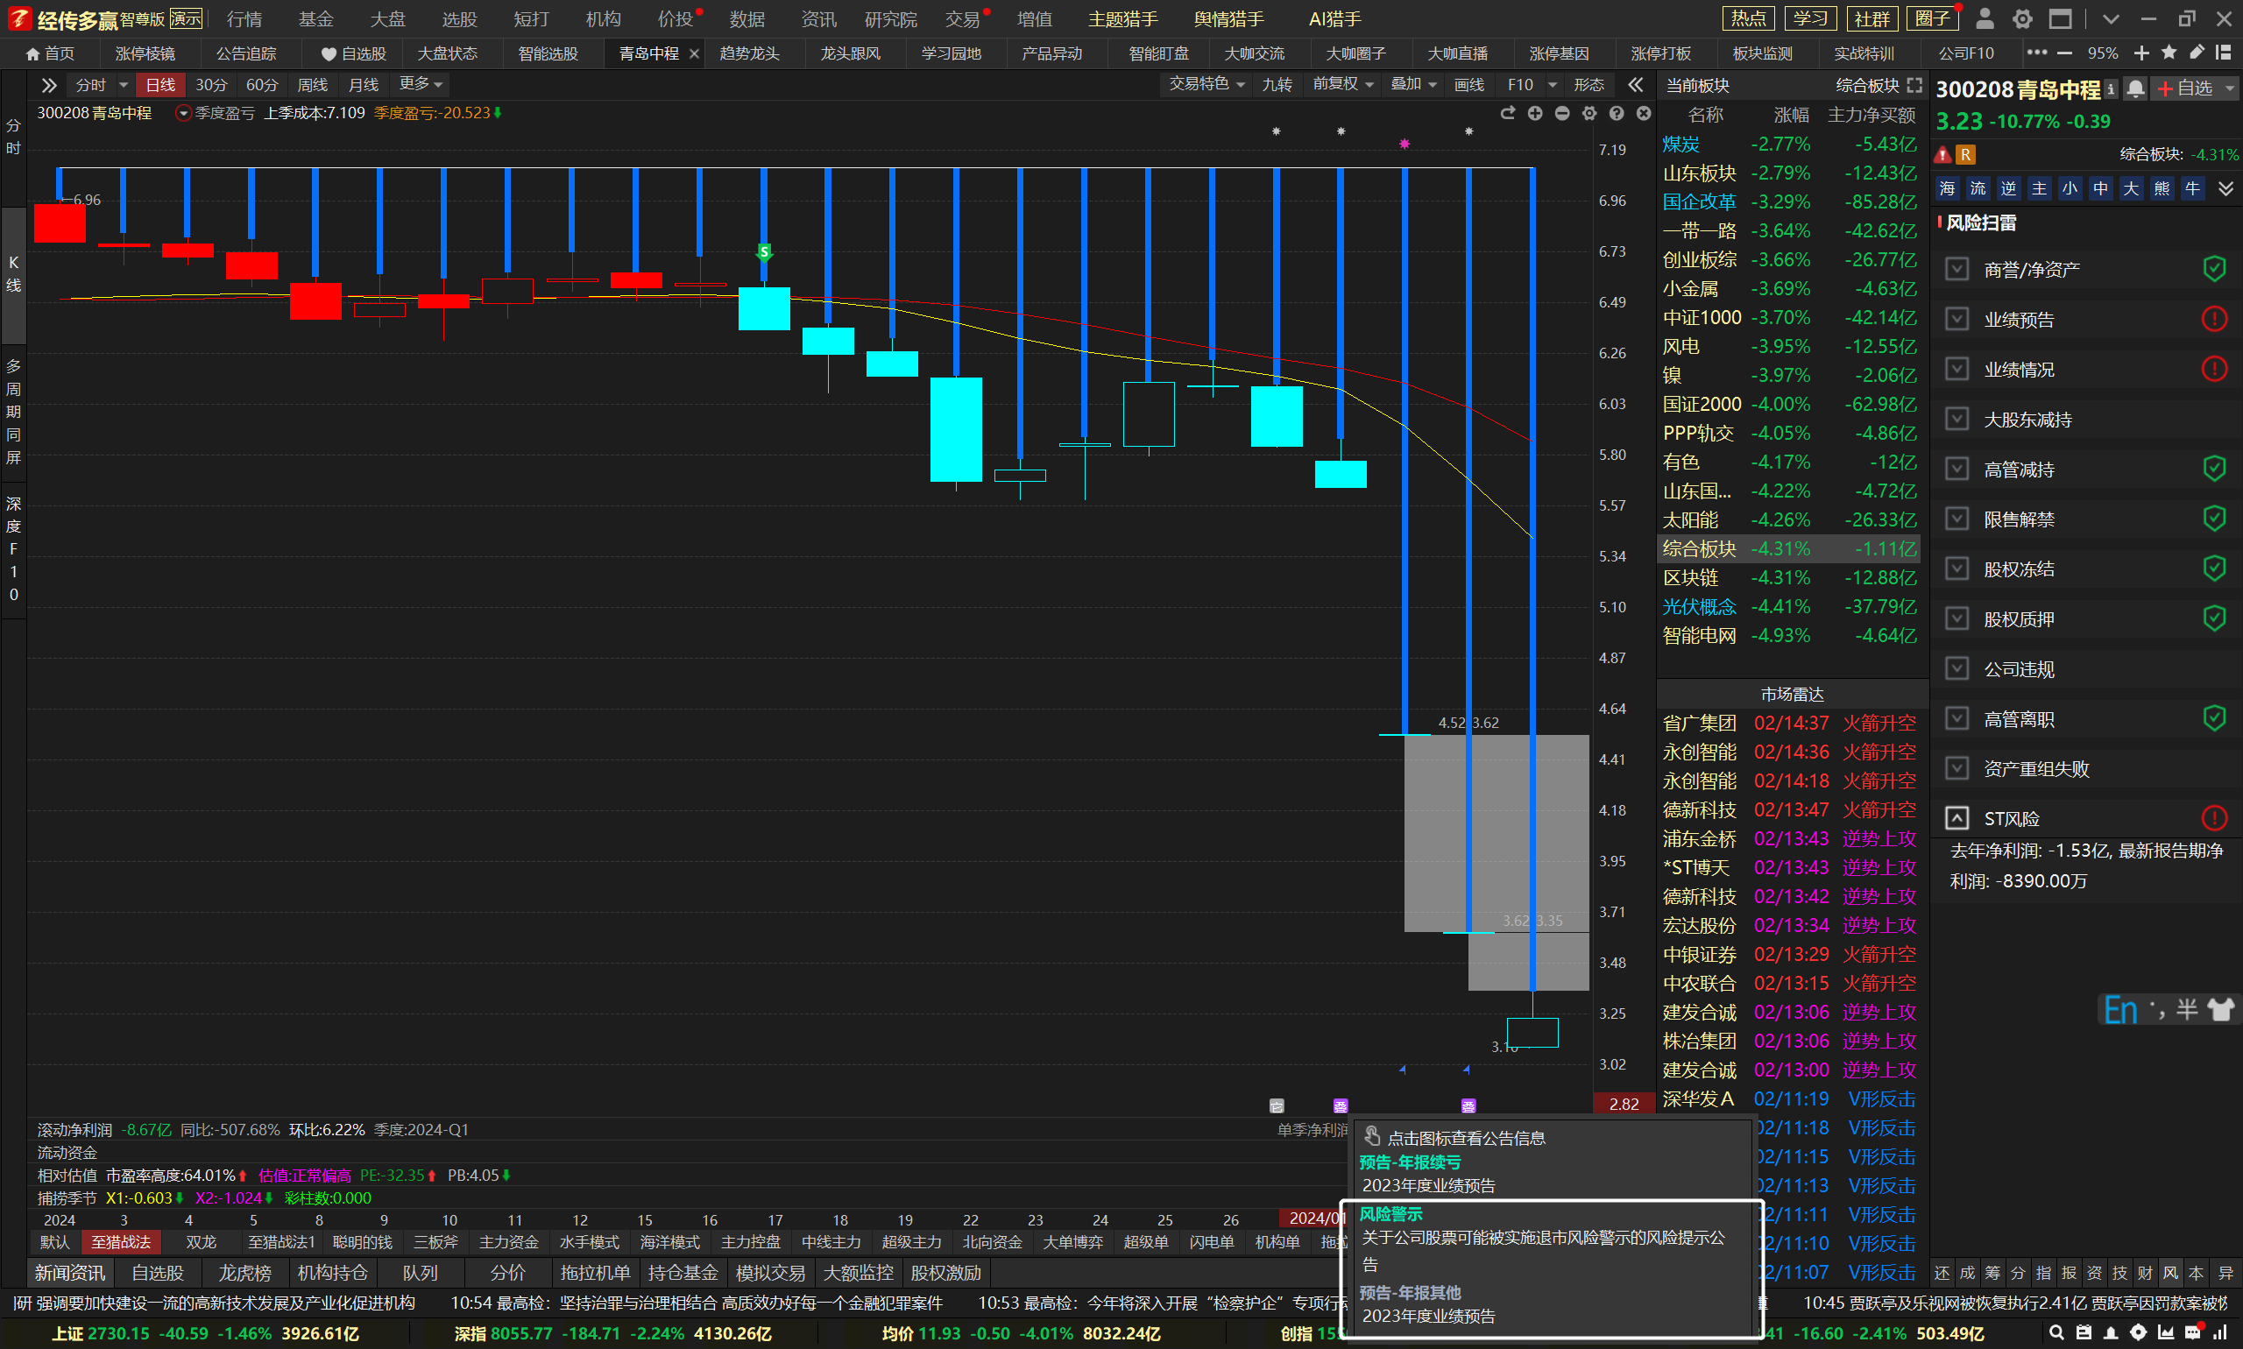
重大风险提示：退市预警（四月）

Slide 16
03
总结

Slide 17
总论
1、如果只是赚一个阶段的钱，只做这个阶段看得懂的机会就行。但如果想要在市场中长期生存，需要学交易系统，并融会贯通，有高执行力
2、攘外必先安内，先做好自己定位，更好的执行接下来的交易计划
3、横向统计三张图要熟练掌握，避免惯性思维的神器
4、近期消息有退市、仲裁等的个股要当心，不排除四月份业绩公布期有大问题

